Slide 1
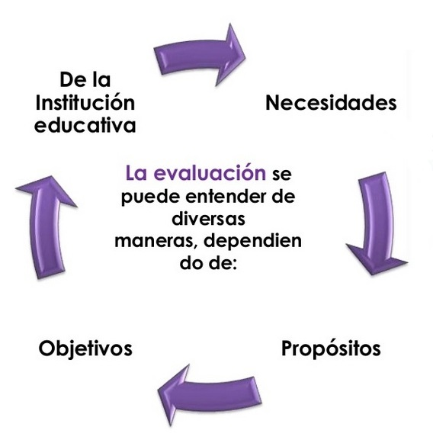

Slide 2
Modelos Alternativos de evaluación
Evaluación orientada hacia los objetivos
Información para la Toma de Decisiones
Evaluación orientada al consumidor
Evaluación centrada en el Cliente
Evaluación iluminativa
Evaluación como Crítica Artística
Evaluación como Investigación

Slide 3
Evaluación orientada hacia los objetivos

Slide 4
Evaluación orientada hacia los objetivos

Slide 5
Evaluación orientada hacia los objetivos
Se puede considerar como el primer modelo de evaluación sistémica.
Su origen se remonta a los años 30 y Tyler es su representante principal.
La evaluación tiene como propósito determinar la congruencia entre los objetivos y los logros.

Slide 6
Evaluación orientada hacia los objetivos
PROCEDIMIENTO
El procedimiento propuesto por Tyler para evaluar queda reflejado en los pasos siguientes:
2.- Ordenar los objetivos en amplias clasificaciones
3.- Definir los objetivos en términos de comportamiento
1.-Establecer las metas u objetivos
4.- Establecer situaciones y condiciones para lograr los objetivos
6.- Escoger o desarrollar las medidas técnicas
5.- Explicar los propósitos de la estrategia
8.- Comprobar los datos con los objetivos del comportamiento
7.- Recopilar los datos de trabajo

Slide 7
Evaluación orientada hacia los objetivos
Críticas al modelo
Considera a la evaluación como un proceso terminal que proporciona información cuando se ha cubierto el ciclo del programa perdiéndose la posibilidad de rectificar el programa, cuando se este desarrollando.
El énfasis en los objetivos preestablecidos provoca el olvido e ignorancia intencional de los efectos secundarios y de los acontecimientos accidentales, locales no previstos.
Es un modelo reduccionista interesa esencialmente el rendimiento-logro
Se centra en el comportamiento observable que no son indicadores simbólicos de procesos internos y aprendizajes complejos.
Es un modelo burocrático en el que la audiencia de la evaluación es la productora del programa, no sus usuarios.

Slide 8
Información para la Toma de Decisiones
Método Evaluativo de Cronbach.
Propone a la evaluación como un instrumento al servicio de la mejora de decisiones para educar más certeramente.
Método Evaluativo de Stufflebeam.
Su propuesta se concreta en el modelo CIPP
Contexto – Insumo – Proceso – Producto

Slide 9
Información para la Toma de Decisiones
Cronbach.
Nace en Fresno, 1916 Psicólogo Estadounidense, profesor en la Universidad de Stanford. Propone a la evaluación como un instrumento al servicio de la mejora de decisiones para educar más certeramente.

Slide 10
Información para la Toma de Decisiones

Slide 11
Información para la Toma de Decisiones

Slide 12
Información para la Toma de Decisiones
Método Evaluativo de Stufflebeam.
Este modelo se estructura y organiza en relación con las decisiones que se han de tomar a lo largo del desarrollo de un programa. Sus principales representantes son Stufflebeam y Sinkfield(1989).
Conceptualiza la evaluación como ayuda de los educadores para tomar y justificar decisiones que pudieran satisfacer mejor las necesidades de los estudiantes.
Su propuesta se concreta en el modelo CIPP
Contexto – Insumo – Proceso – Producto

Slide 13
Información para la Toma de Decisiones
Stufflebean distingue cuatro
tipos de evaluaciones:
Contexto
Insumo
Proceso
Producto

Slide 14
Información para la Toma de Decisiones

Slide 15
Información para la Toma de Decisiones

Slide 16
Información para la Toma de Decisiones
Dentro del marco de la derivación curricular la evaluación de contexto que es filosófica y social, pues describe los valores y metas de un sistema, se utiliza en la etapa de fundamentación de la carrera.

Slide 17
Información para la Toma de Decisiones
La evaluación de entrada se realiza en relación con el proceso de desarrollo curricular, principalmente en las etapas de determinación del perfil profesional y de organización curricular.

Slide 18
Información para la Toma de Decisiones
La evaluación de proceso en cambio es relevante para determinar si la implantación de la organización y estructuración curricular propuesta se conduce de manera adecuada.

Slide 19
Información para la Toma de Decisiones
La evaluación de producto se refiere a la evaluación sumaria por medio de la cual se busca determinar si los resultados finales de todo el proceso son satisfactorias.

Slide 20
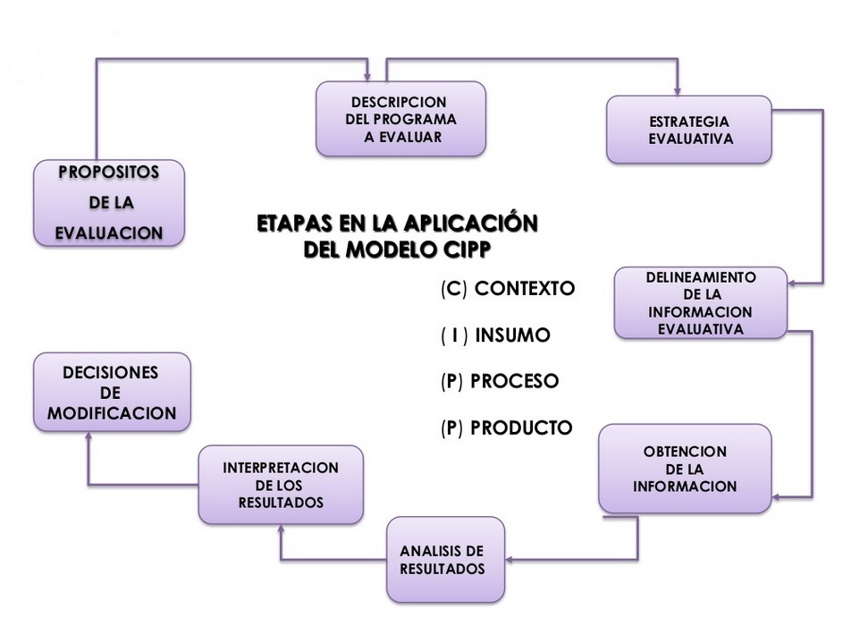
Información para la Toma de Decisiones

Slide 21
Evaluación orientada al consumidor

Slide 22
Evaluación orientada al consumidor
Este modelo es propuesto por Scriver(1973),
ofrece la particularidad de obviar los objetivos del programa,
creyendo que con esta ignorancia por parte del evaluador será mas objetivo al evaluar los resultados del programa, tanto los previstos como los imprevistos.

Slide 23
Evaluación orientada al consumidor
El modelo de Scriven se desarrolla de acuerdo con lo siguiente:
Antecedentes, contexto recursos y función del programa /servicio que se requiere evaluar.
El sistema de distribución del programa/intervención.
Descripción de los usuarios o población objetos de intervención.
Necesidades de valores de los que se ven realmente afectados por la intervención.
Existencia o no de normas/criterios previos para la evaluación
El proceso de intervención social.
Los resultados de la misma.
Los costos de la intervención.
La comparación con programas/servicios alternativos.

Slide 24
Evaluación orientada al consumidor
Para Scriven el modelo de objetivos es imperfecto y las evaluaciones propuestas potencialmente inútiles, ya que las metas y objetivos propuestos pueden ser inmorales, poco realistas y no representativas de las necesidades de los consumidores o demasiado limitados como para prever los efectos secundarios.
Según este autor la evaluación presenta dos funciones capitales:
La formativa ayuda a desarrollar el programa y
la Sumativa calcula el valor del objeto una vez que ha sido desarrollado.

Slide 25
Evaluación orientada al consumidor
Este modelo representa ciertas limitaciones ya que la evaluación sin metas conlleva un problema importante:
La asignación de un significado valorativo a los resultados para verificar la eficacia y el valor de un programa.
Considerando que la Evaluación se hará con referencia a las necesidades del consumidor más que a los objetivos e intenciones de su productor.
Sería importante preguntarse si, dados los resultados de una valoración de las necesidades, pueden juzgarse los resultados de un programa concreto como buenos, malos o indiferentes, dependiendo de si contribuyen o no a satisfacer las necesidades identificadas

Slide 26
Evaluación centrada en el Cliente
MODELO DE EVALUACIÓN SENSITIVA O RESPONDIENTE
Modelo elaborado por Stake(1976),
Enfatiza la adecuación a las necesidades de los clientes,
es decir de la audiencia, por lo que la primera fase alude a los problemas, dudas y necesidades.
Una forma de identificar problemas es hablando con los implicados.

Slide 27
Evaluación centrada en el Cliente
Estos problemas deben utilizarse para discusiones y posteriormente servirán para:
Organizar el plan de recolección de datos,
Proponer las acciones correspondientes y
La búsqueda de soluciones.

Slide 28
Evaluación centrada en el Cliente
La estructura funcional de la evaluación respondiente se concreta en doce pasos, que no siguen una estructura lineal:
1.-Hablar con los clientes, el personal del programa y las audiencias.
3.- Panorama de las actividades del programa
2.- Identificar el alcance del programa
6.- Identificar los datos necesarios para investigar los problemas
5.- Conceptualizar las cuestiones y problemas
4.- Descubrir los propósitos e intereses
8.- Observar los antecedentes, las transacciones y los resultados propuestos
9.- Desarrollar temas, preparar descripciones y estudiar casos concretos
7.- Seleccionar observadores, jueces e instrumentos
12.- Reunir los informes formales
11.-Esquema para el uso de la audiencia
10.- Validación: confirmación, búsqueda de evidencias para la no confirmación

